Slide 1
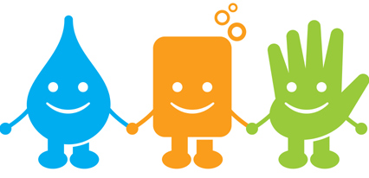
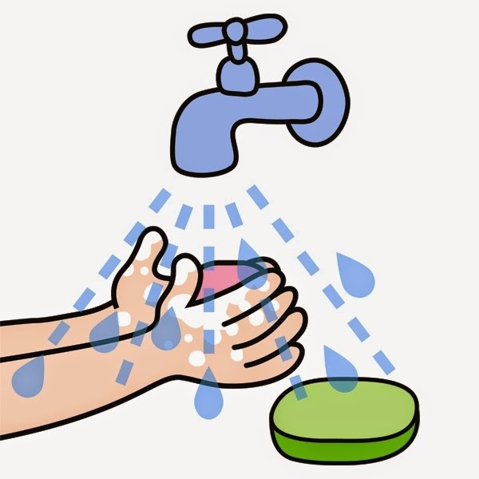

15 октября
ВСЕМИРНЫЙ
ДЕНЬ
ЧИСТЫХ РУК
Notes:
Добрый день, ребята! Наша встреча сегодня посвящена «Всемирному дню чистых рук».
Начиная с 2008г. во всем мире 15 октября объявлен «Всемирным днем чистых рук или днем мытья рук». Символ данного дня - вода, мыло и чистые ладошки!

Slide 2
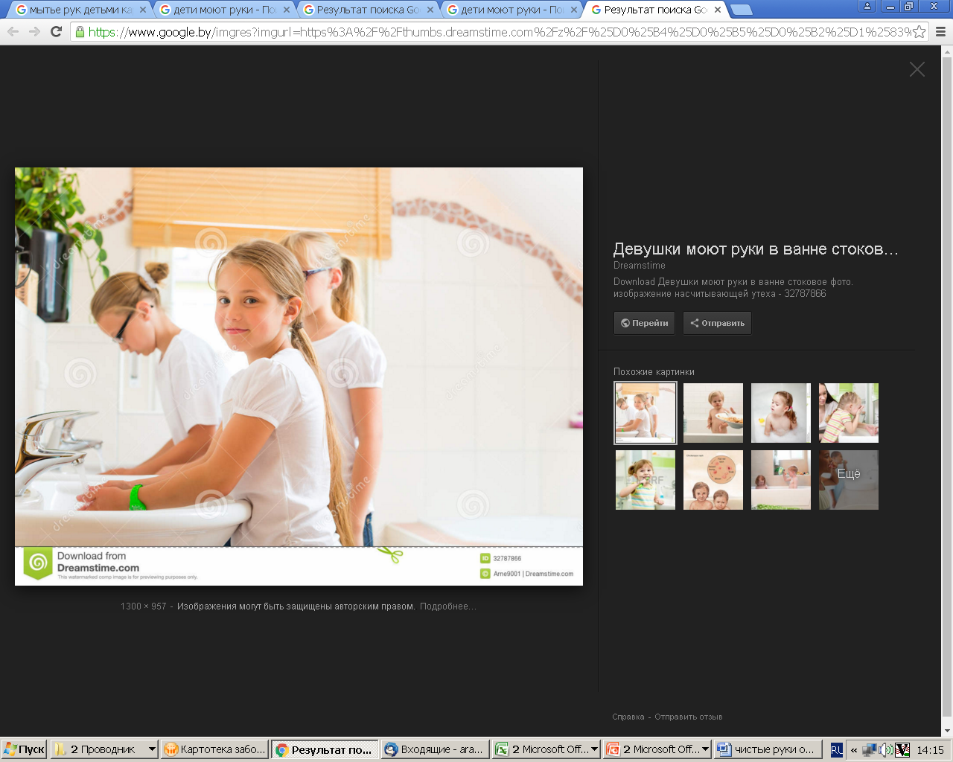
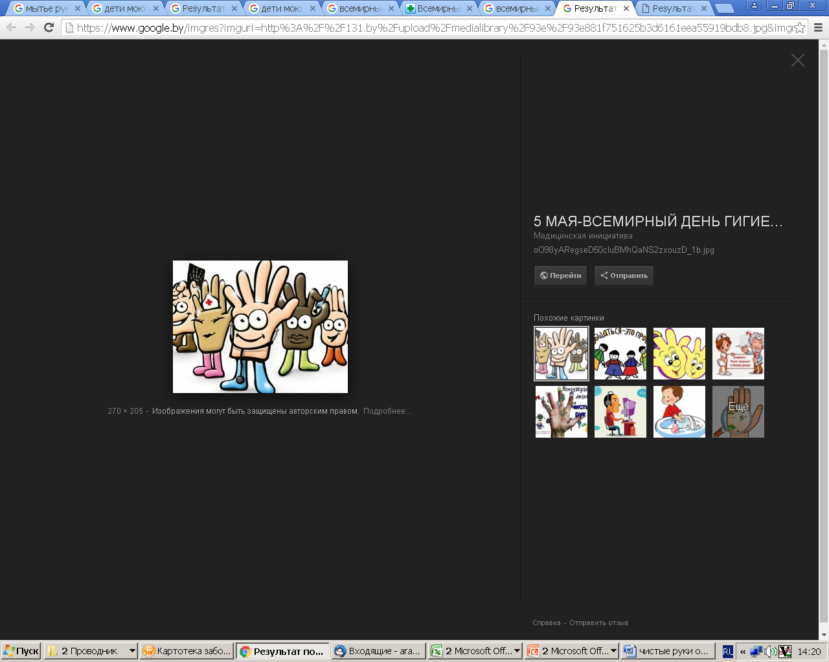
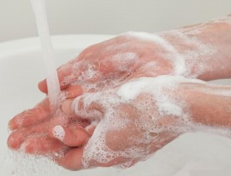
15 октября во всем мире отмечается необычный праздник – Всемирный день чистых рук.
Для чего нам нужно мыть руки и как правильно это делать?
Давайте будем разбираться
Notes:
В этой связи ежегодно в октябре в различных странах проводятся мероприятия и акции, посвящённые гигиене рук, правильному их мытью, важности поддержания чистоты рук.
2

Slide 3
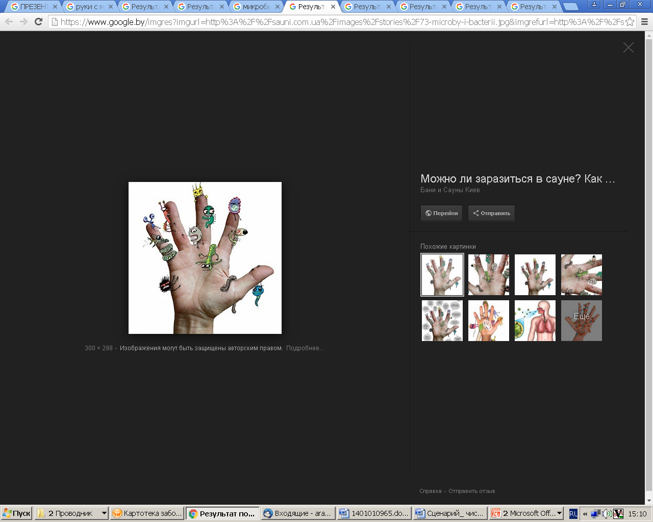
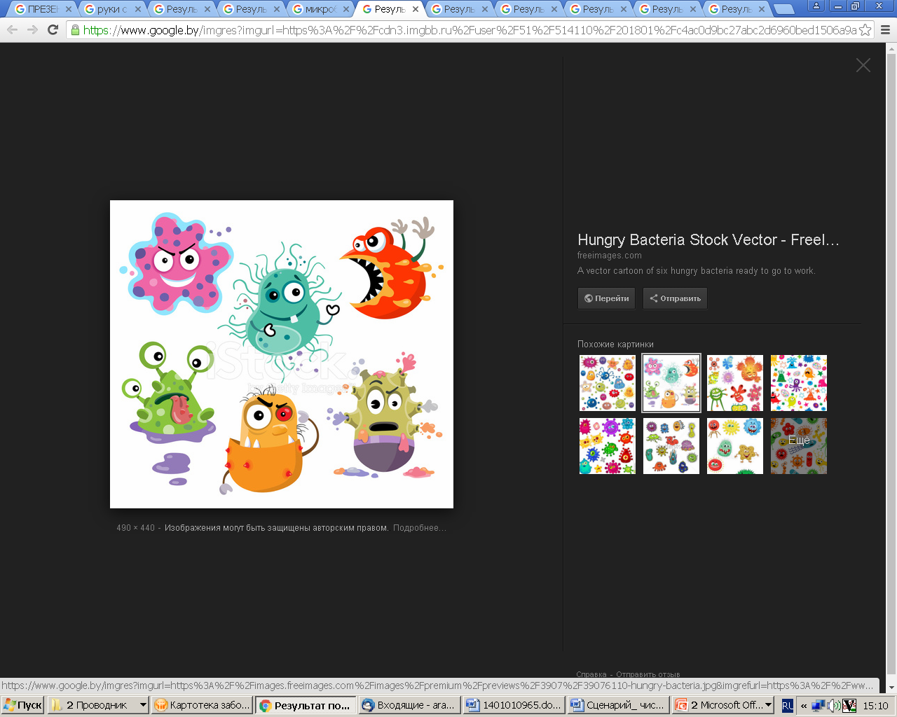
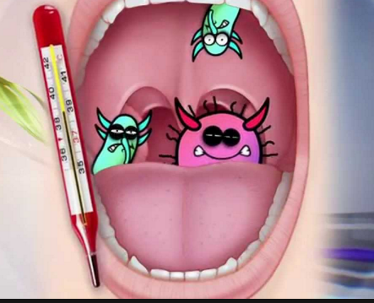
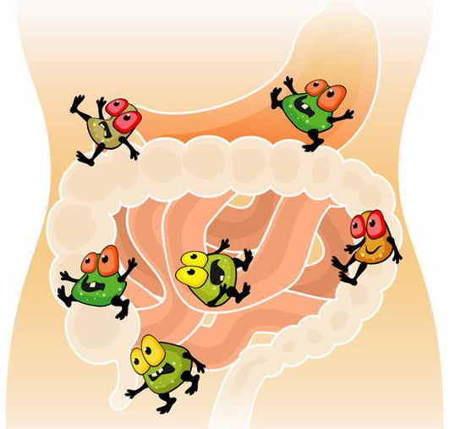
Давайте хорошо посмотрим на наши ладошки…
Они чистые???
Но это только на первый взгляд!
На руках, как и на всех окружающих нас предметах, живут микробы, которые попадая к нам в рот и животик, могут вызвать там болезни.
Notes:
Чем опасны грязные руки? Кроме загрязнения, которое мы видим глазами на руках могут находиться и невидимые без специальных устройств микроорганизмы - на 1 квадратном сантиметре живет около 1500 бактерий и вирусов.

Slide 4
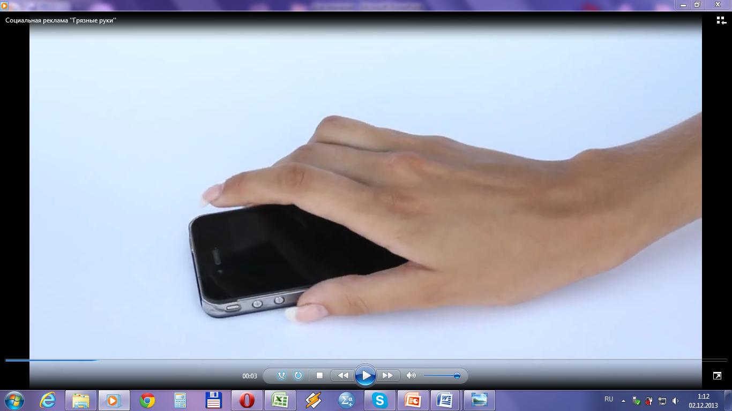
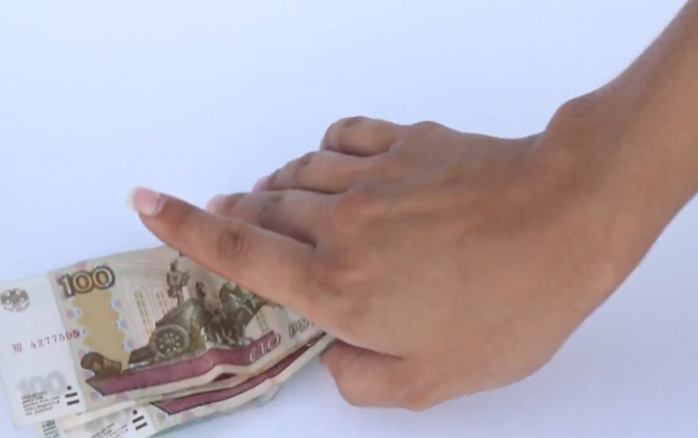
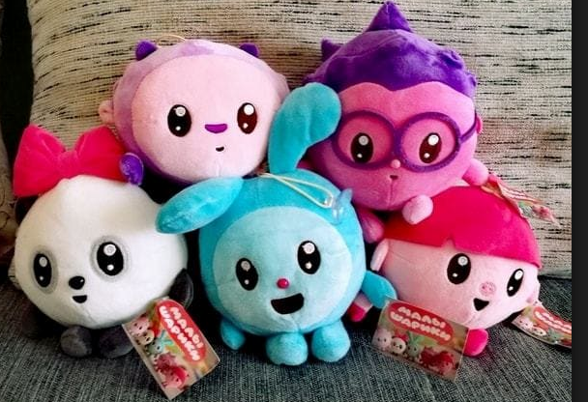
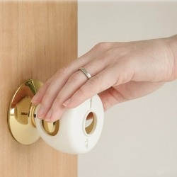
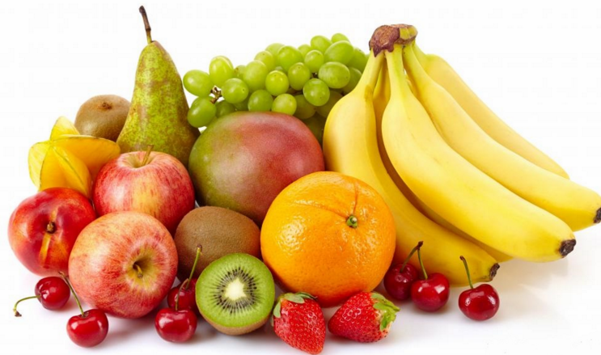
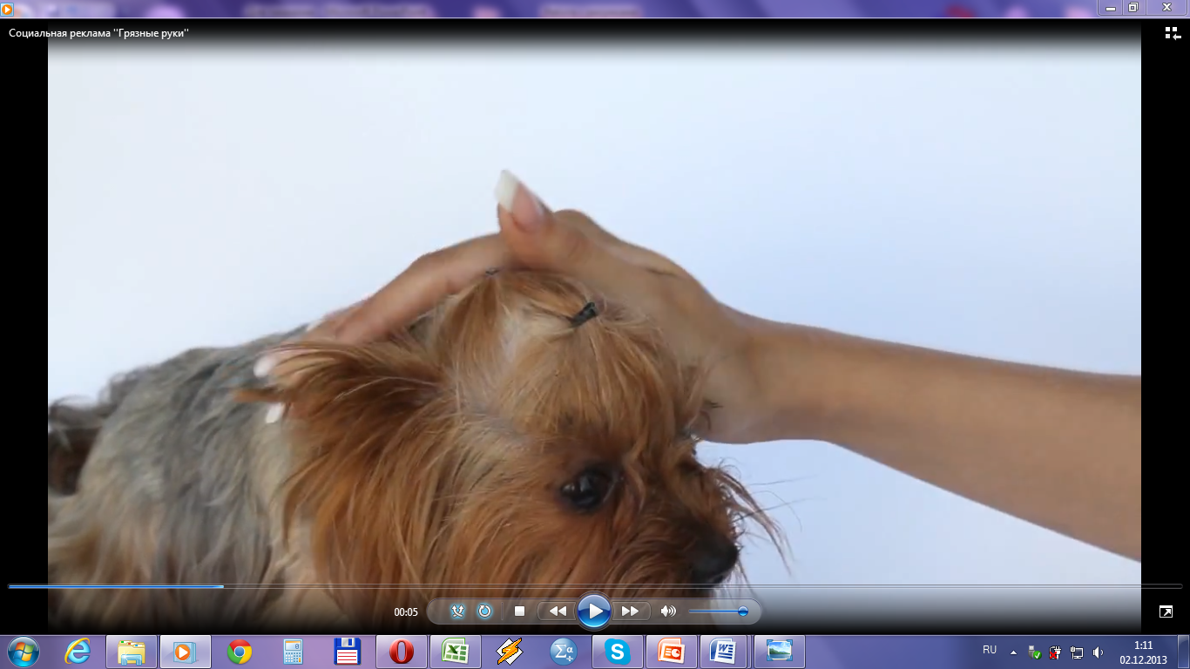
Микробы очень маленькие, их не видно без специальных приборов, но они живут везде… На наших руках, продуктах, игрушках, шерсти животных, в воде, воздухе и других предметах
Notes:
Вирусы и бактерии могут попадать на руки, на различные поверхности и предметы, в воду и пищу.
Поэтому даже самые привычные вещи могут быть опасными…Возможно, Вы об этом никогда не задумывались, но одними из самых загрязнённых предметов являются мобильные телефоны, клавиатура и компьютерная мышка, деньги, дверные ручки, поручни, пульты от телевизора, выключатели света. Мы постоянно руками дотрагиваемся до различных предметов (телефон, деньги, клавиатура), гладим своих маленьких любимцев. Берем руками также и продукты питания.
Для всех кишечных инфекций характерно попадание возбудителей (бактерий или вирусов) через рот в организм человека.

Slide 5
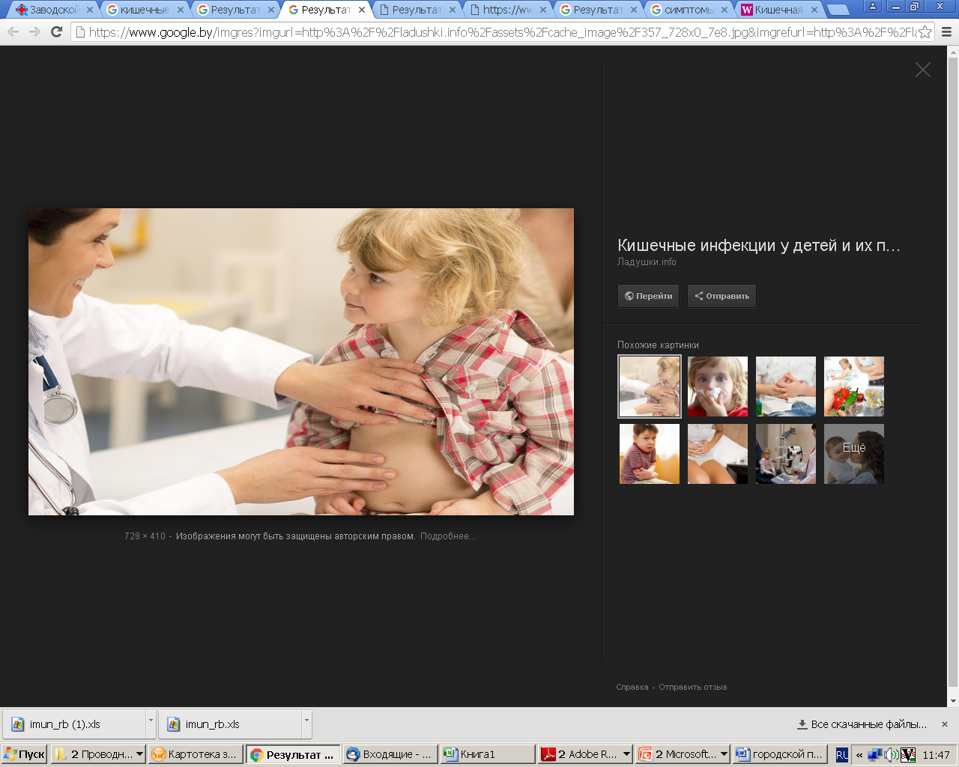
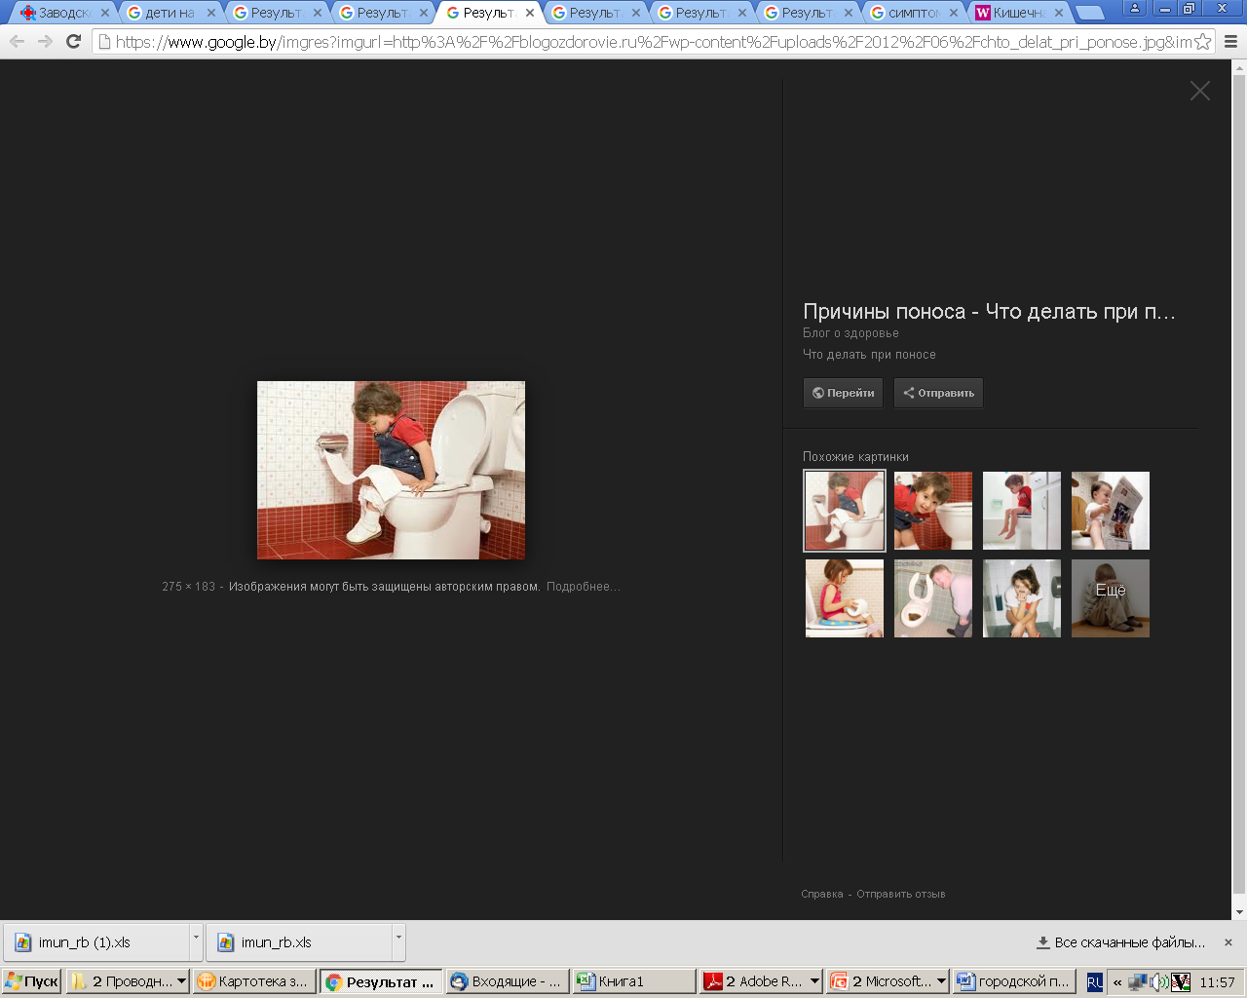
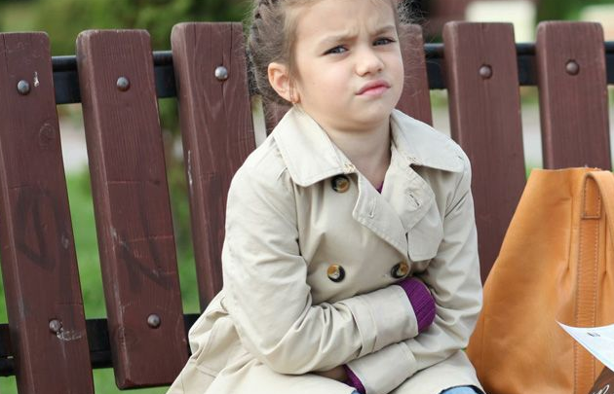
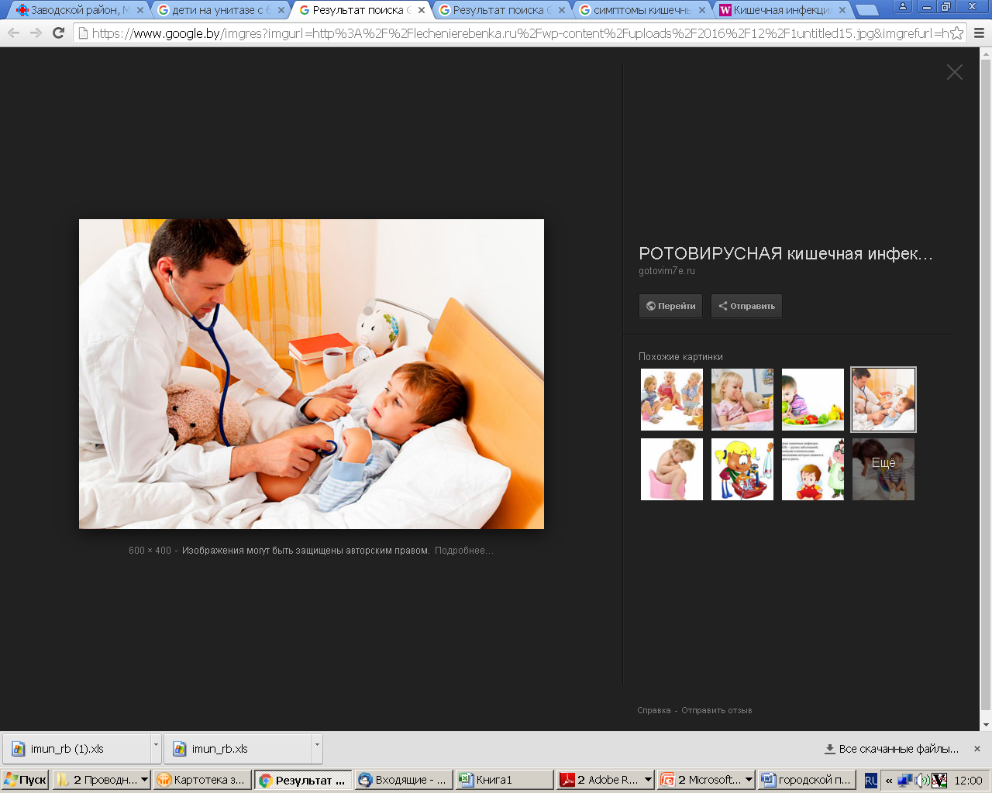
Попадая к нам животик, плохие микробы хорошо себя чувствуют в нем и могут вызвать боли, урчание, тошноту, диарею

Slide 6
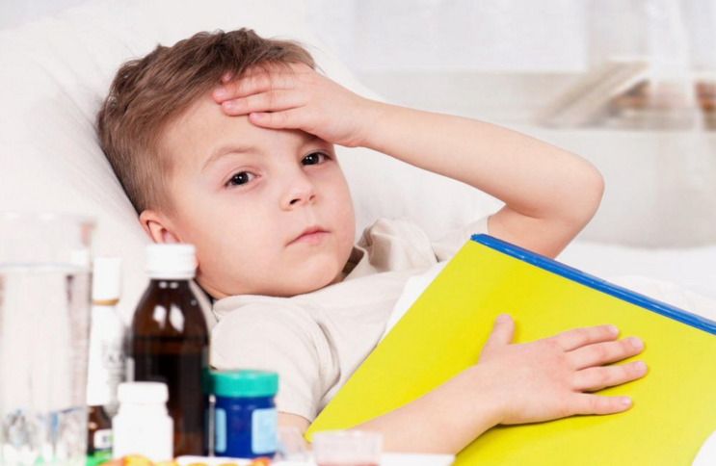
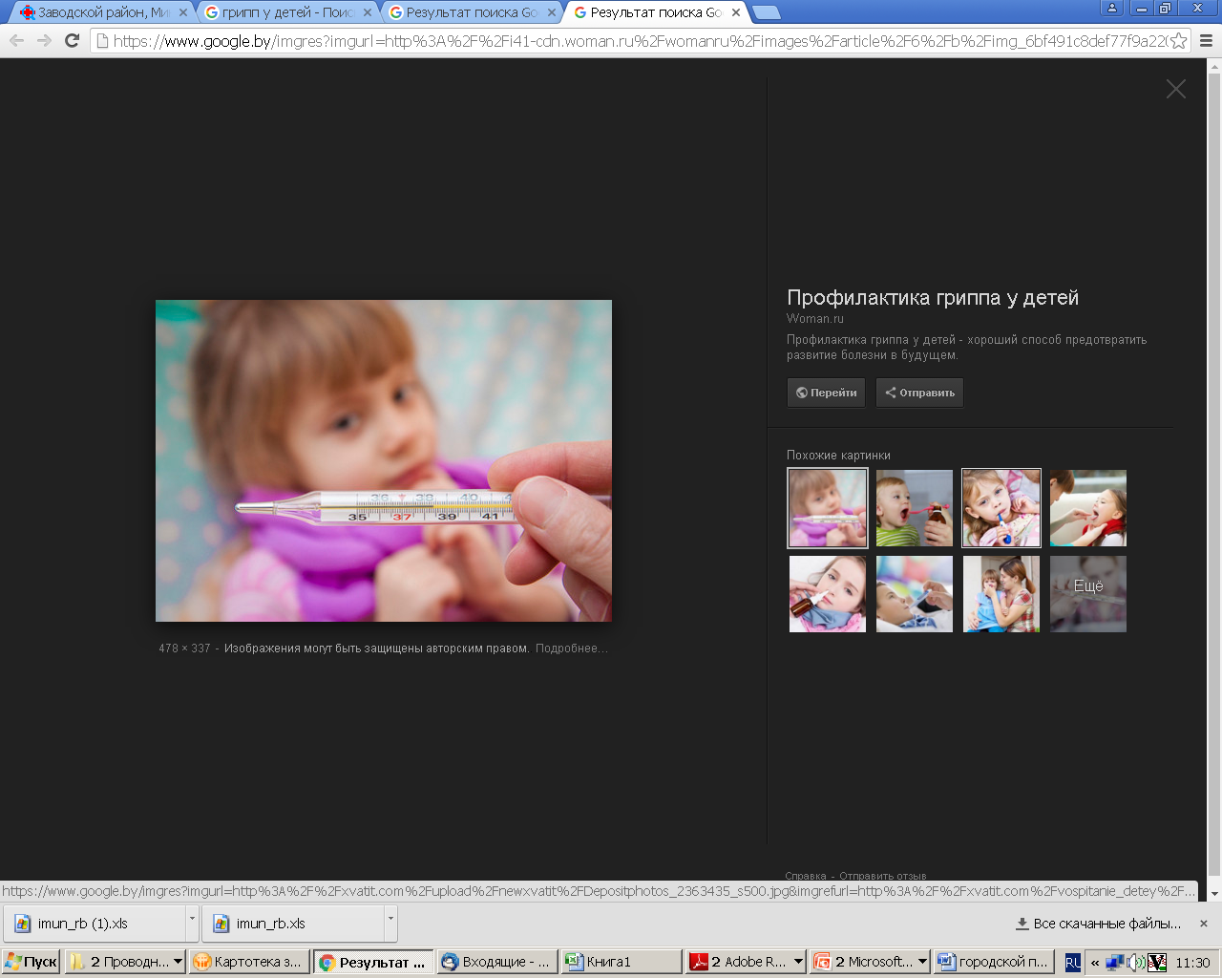
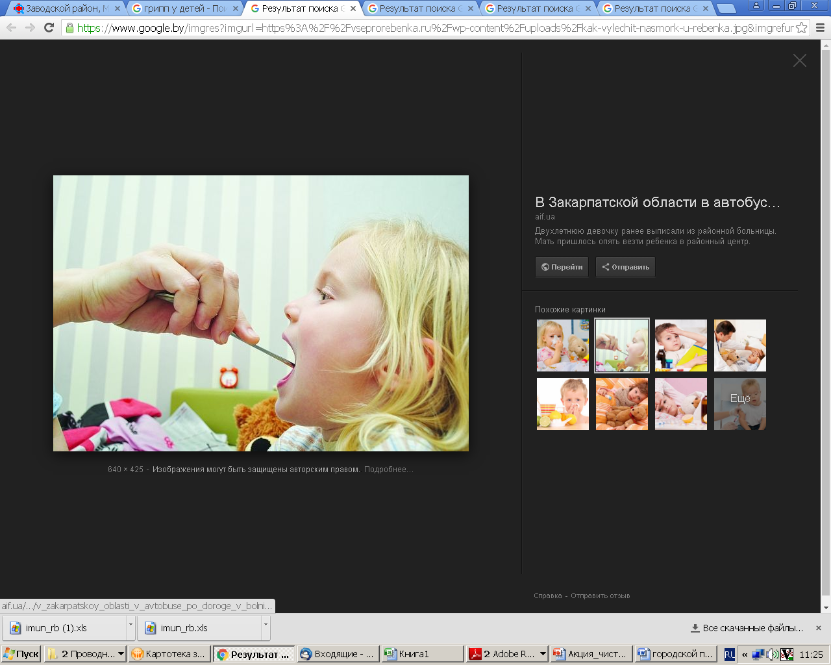
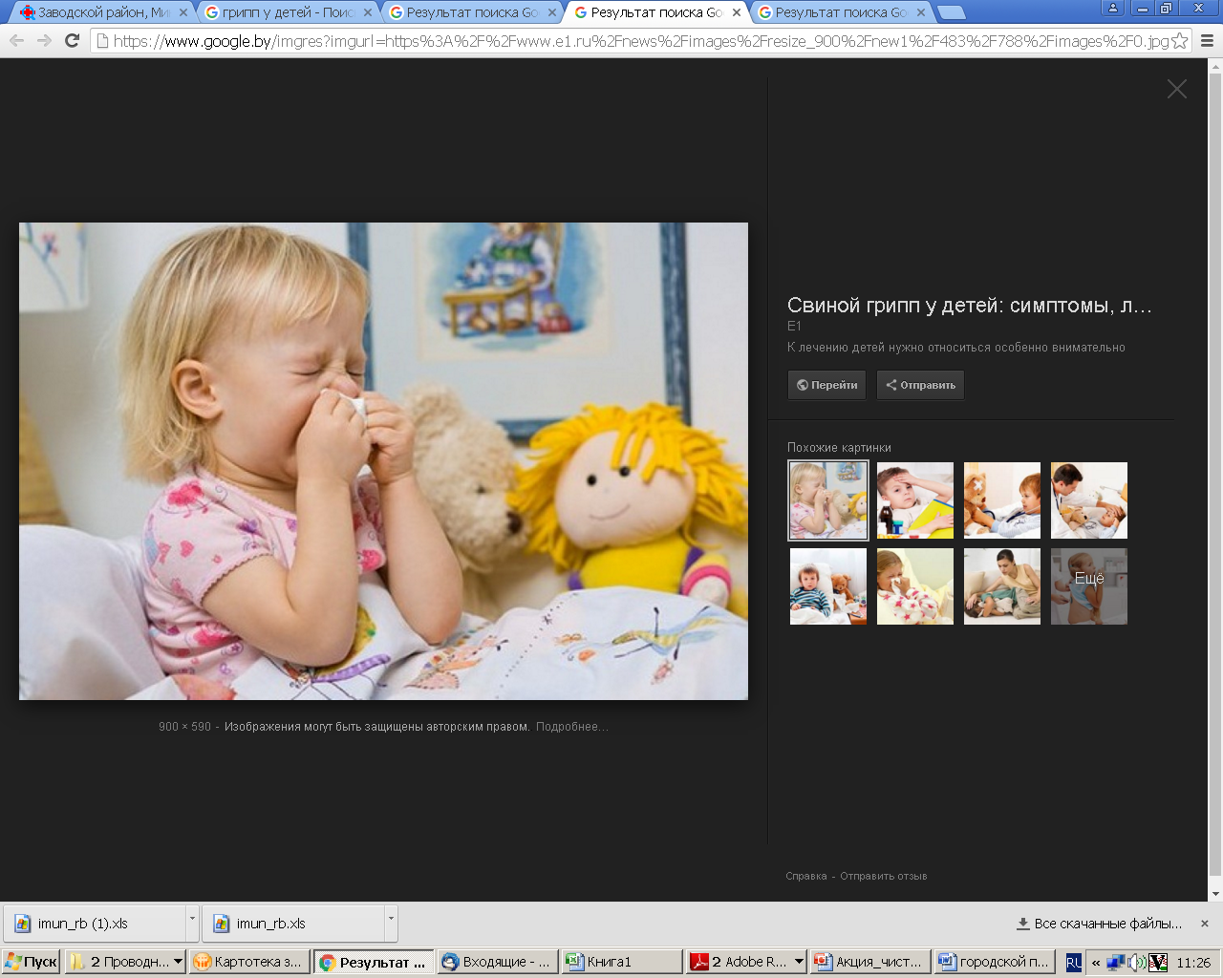
Если дотрагиваться грязными ручками до рта, носа, глаз, то можно заболеть и «простудными» инфекциями – появляется кашель, насморк, температура

Slide 7
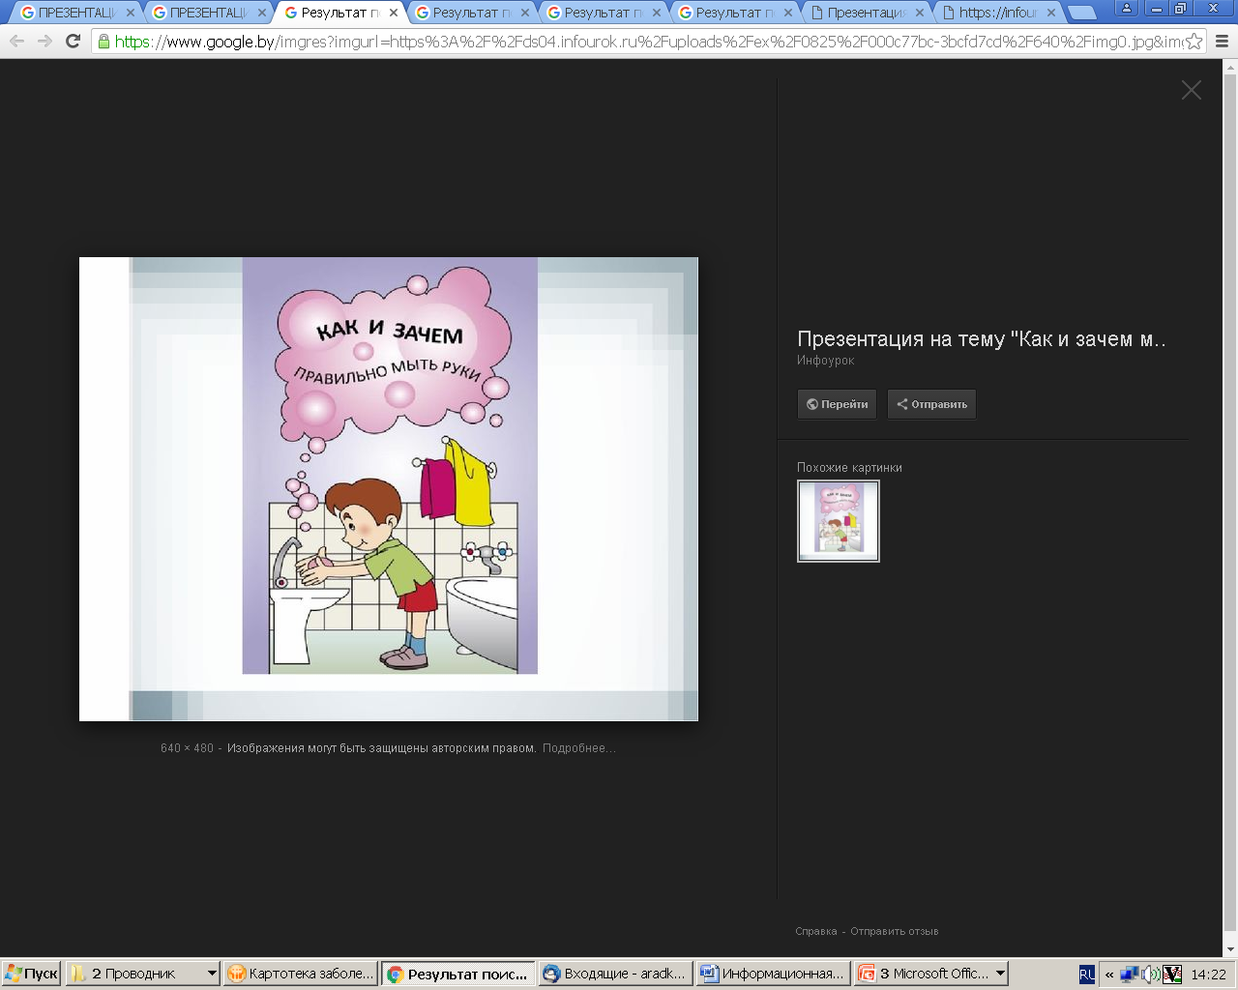
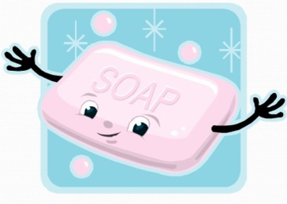
Отгадайте загадку!
Говорят, для нашей кожи,
Есть надёжный, нежный друг.
Правда ловко ускользает
Он из грязных, мокрых рук.
Белой пеною густою
Всех микробов изведёт,
Слёзки вызовет рекою,
Если в глазки попадёт.
Кто, скажите дети, мило
Моет тело ваше? ...

Slide 8

Как же происходит распространение болезни среди окружающих?
Больной человек
Не моет руки и не соблюдает правила личной гигиены
Моет руки и соблюдает правила личной гигиены
Семья
Класс, школа
Notes:
При наличии источника инфекции и не соблюдении правил личной гигиены инфекция распространяется очень быстро. И тогда, к сожалению, переносятся или отменяются какие-то важные для Вас мероприятия (встреча с друзьями, совместная игра в футбол, поход в кино и т.д.)

Slide 9
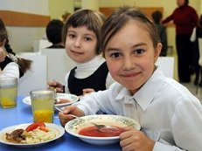
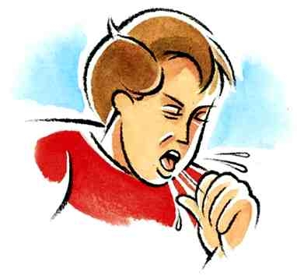
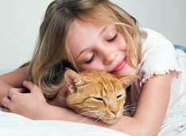
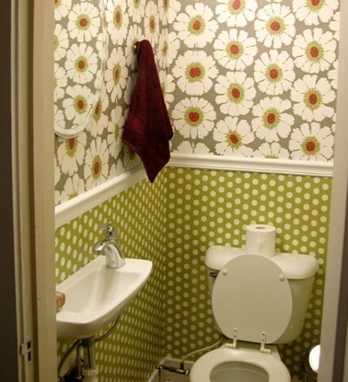
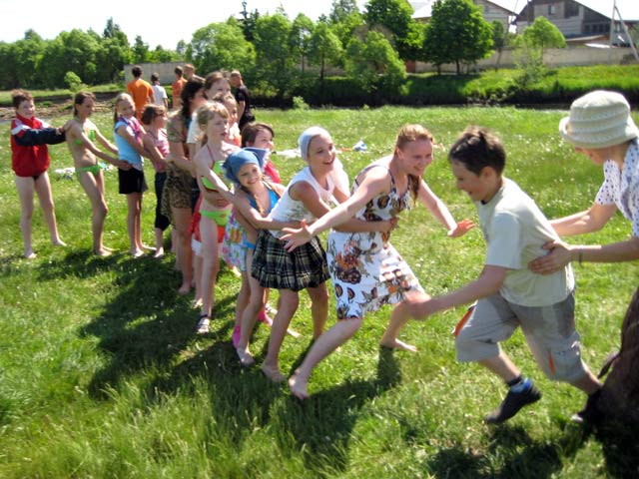
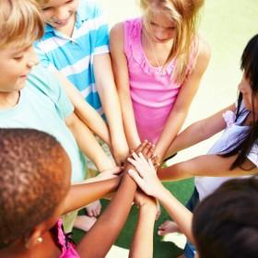
Когда следует мыть руки?
после прихода с улицы
перед едой
после кашля или чихания
после посещения туалета
после общения с животными
после игр и занятия спортом
после поездки в транспорте, визита в магазин
Notes:
!Мыть руки нужно…

Slide 10
Вопрос. Можно ли хорошо вымыть руки без мыла?
НЕТ
ДА
Notes:
Вопрос на засыпку!
Мыть руки водой без мыла не эффективно: ополаскивание водой очистит руки визуально, но бактерии сохранятся. Кроме того, так Вы только создадите хорошие условия для размножения бактерий.
Если руки с мылом мыть не стараться?..
На руках может грязь остаться!
Попадут микробы в рот!
Может заболеть живот!
Так что, дети, постарайтесь,
Чаще с мылом умывайтесь!
Надо теплою водой
Руки мыть перед едой

Slide 11
Вопрос. За какое время можно хорошо вымыть руки?
А. 10 секунд
Б. 20 секунд
В. 1 – 2 минуты
Notes:
Ребята, как вы думаете, за какое время можно хорошо вымыть руки?

Slide 12
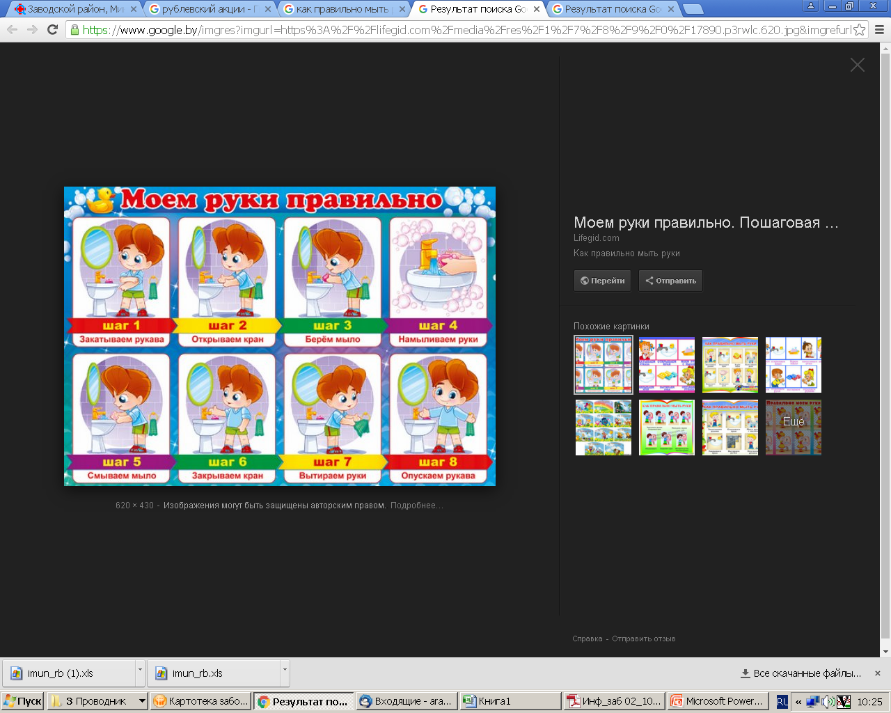

Slide 13
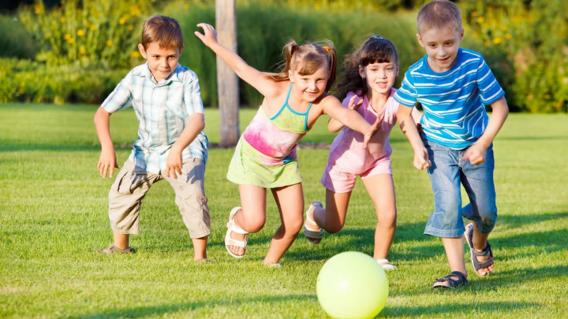

Будьте здоровы!

